Slide 1



Trường Tiểu học Phú Thịnh
CHUYÊN ĐỀ
Môn: Tiếng Việt lớp 2
Phú Thịnh, ngày 22/8/2022

Slide 2




Khởi động

Slide 3
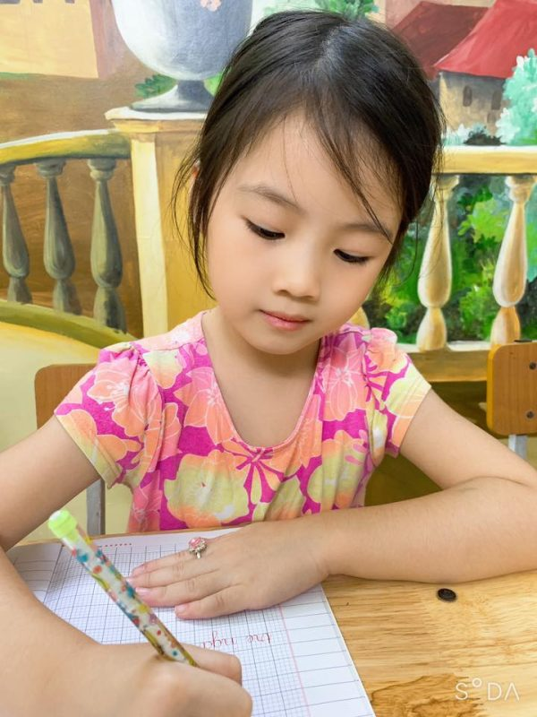
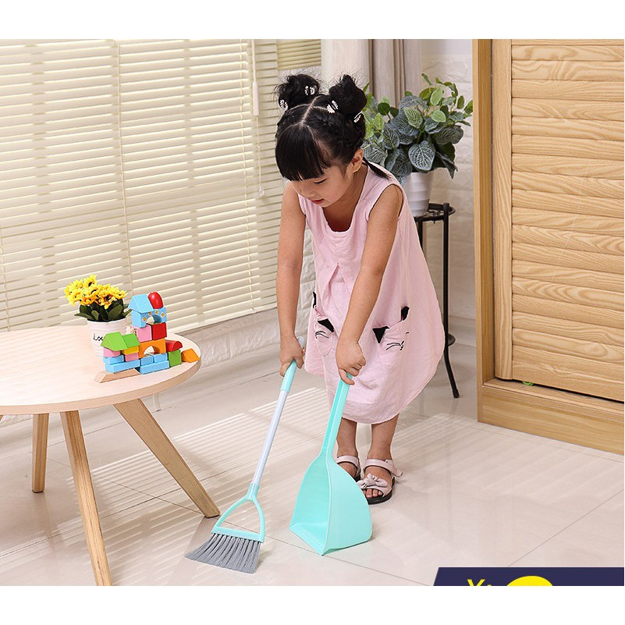
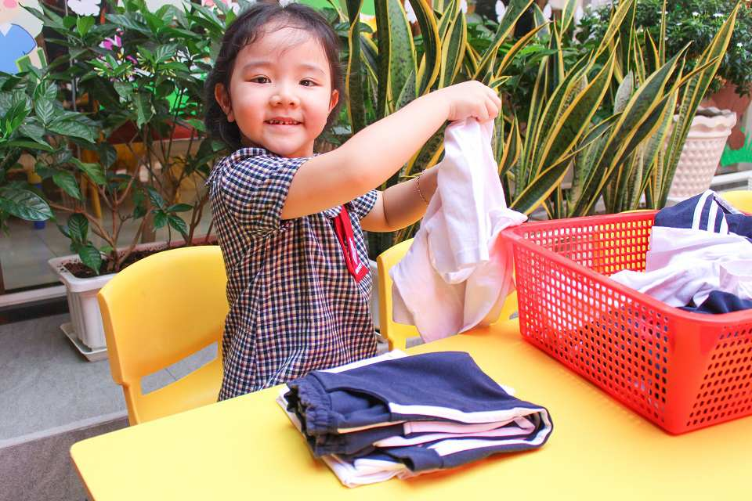
Kể lại những việc em đã làm ngày hôm qua.

Slide 4
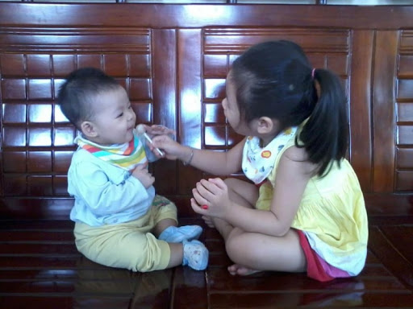
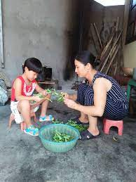
Kể lại những việc em đã làm ngày hôm qua.

Slide 5

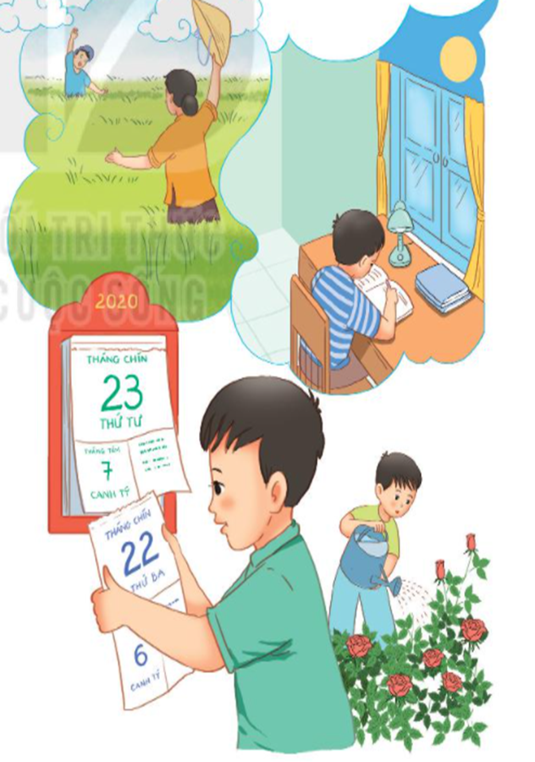

Slide 6
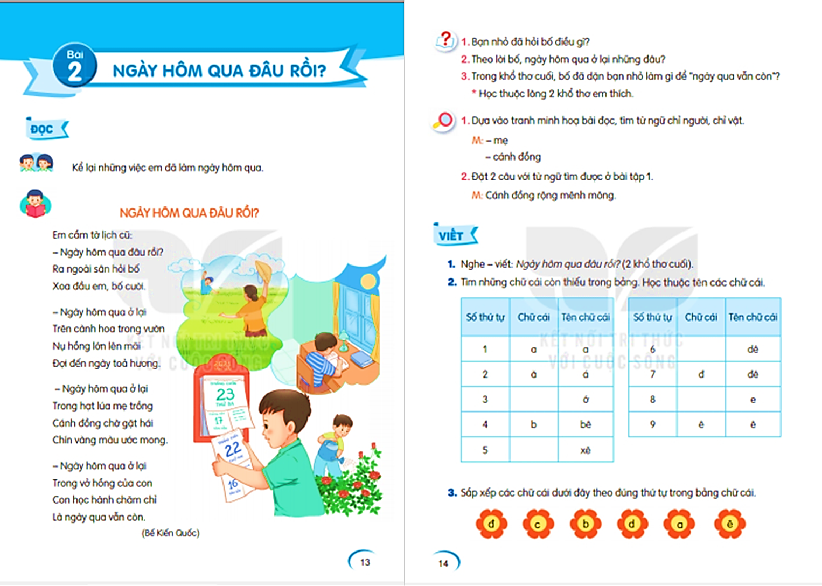

Slide 7


LỚP 2A4
  Tiết 1: ĐỌC

Slide 8

ĐỌC
Ngày hôm qua đâu rồi?
a
Em cầm tờ lịch cũ:
- Ngày hôm qua đâu rồi?
Ra ngoài sân hỏi bố
Xoa đầu em, bố cười.
- Ngày hôm qua ở lại
Trên cành hoa trong vườn
Nụ hồng lớn lên mãi
Đợi đến ngày tỏa hương.
- Ngày hôm qua ở lại
Trong hạt lúa mẹ trồng
Cánh đồng chờ gặt hái
Chín vàng màu ước mong.
- Ngày hôm qua ở lại
Trong vở hồng của con
Con học hành chăm chỉ
Là ngày qua vẫn còn.
(Bế Kiến Quốc)

Slide 9


Đọc đoạn

Slide 10

ĐỌC
Ngày hôm qua đâu rồi?
Em cầm tờ lịch cũ:
- Ngày hôm qua đâu rồi?
Ra ngoài sân hỏi bố
Xoa đầu em, bố cười.
- Ngày hôm qua ở lại
Trên cành hoa trong vườn
Nụ hồng lớn lên mãi
Đợi đến ngày tỏa hương.
3
- Ngày hôm qua ở lại
Trong hạt lúa mẹ trồng
Cánh đồng chờ gặt hái
Chín vàng màu ước mong.
- Ngày hôm qua ở lại
Trong vở hồng của con
Con học hành chăm chỉ
Là ngày qua vẫn còn.
(Bế Kiến Quốc)
1
2
4

Slide 11
ĐỌC
Em cầm tờ lịch cũ:
- Ngày hôm qua đâu rồi?
Ra ngoài sân hỏi bố
Xoa đầu em, bố cười.
1
Ngày hôm qua đâu rồi?
- tờ lịch
- xoa đầu

Slide 12
ĐỌC
- Ngày hôm qua ở lại
Trên cành hoa trong vườn
Nụ hồng lớn lên mãi
Đợi đến ngày tỏa hương.
2
Trên cành hoa
nụ hồng
lớn lên
.

Slide 13
ĐỌC
- Ngày hôm qua ở lại
Trên cành hoa trong vườn
Nụ hồng lớn lên mãi
Đợi đến ngày tỏa hương.
2
Trên cành hoa

Slide 14
ĐỌC
- Ngày hôm qua ở lại
Trong hạt lúa mẹ trồng
Cánh đồng chờ gặt hái
Chín vàng màu ước mong.
3
Trong hạt lúa

Slide 15
ĐỌC
- Ngày hôm qua ở lại
Trong hạt lúa mẹ trồng
Cánh đồng chờ gặt hái
Chín vàng màu ước mong.
3
Trong hạt lúa

Slide 16
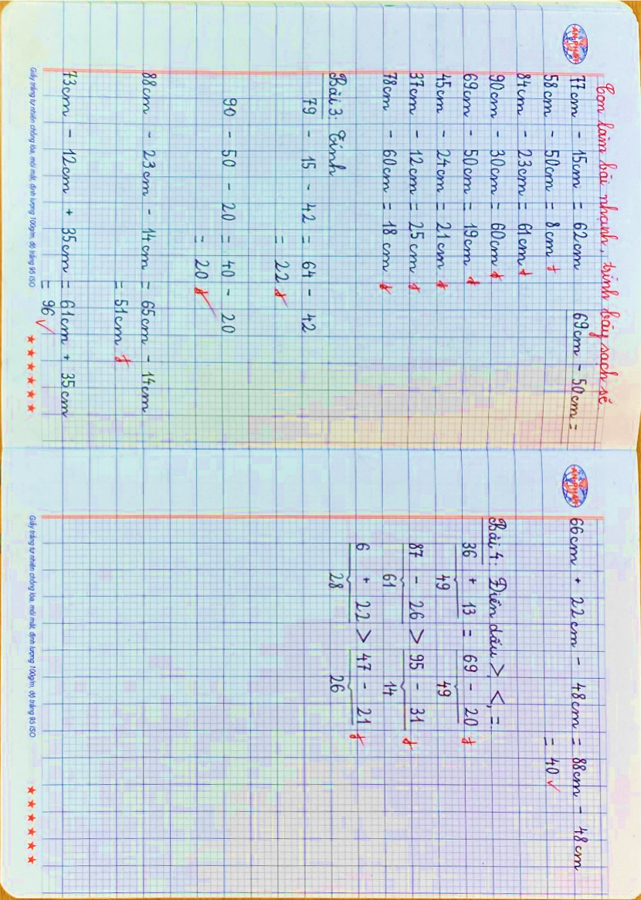
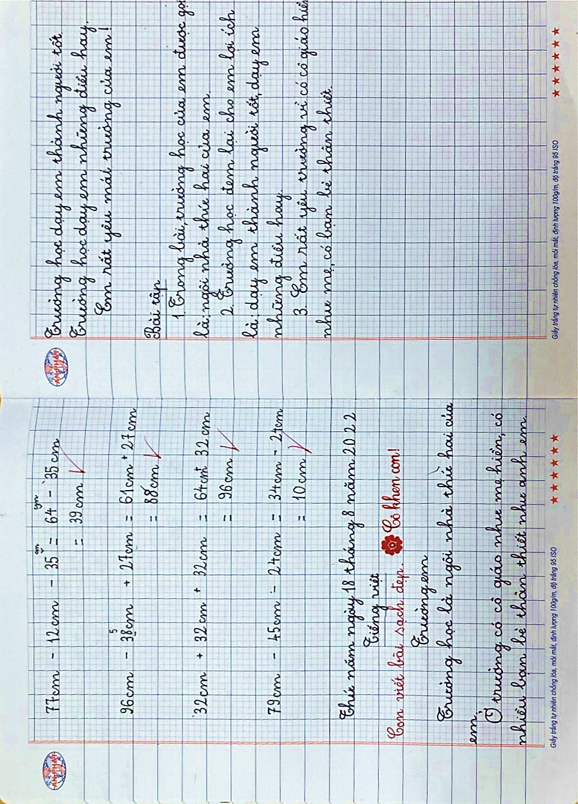
ĐỌC
- Ngày hôm qua ở lại
Trong vở hồng của con
Con học hành chăm chỉ
Là ngày qua vẫn còn.
4
Trong vở hồng
- học hành
anh

Slide 17
ĐỌC
- Ngày hôm qua ở lại
Trong vở hồng của con
Con học hành chăm chỉ
Là ngày qua vẫn còn.
4
Trong vở hồng

Slide 18
ĐỌC
Ngày hôm qua đâu rồi?
Em cầm tờ lịch cũ:
- Ngày hôm qua đâu rồi?
Ra ngoài sân hỏi bố
Xoa đầu em, bố cười.
- Ngày hôm qua ở lại
Trên cành hoa trong vườn
Nụ hồng lớn lên mãi
Đợi đến ngày tỏa hương.
- Ngày hôm qua ở lại
Trong hạt lúa mẹ trồng
Cánh đồng chờ gặt hái
Chín vàng màu ước mong.
- Ngày hôm qua ở lại
Trong vở hồng của con
Con học hành chăm chỉ
Là ngày qua vẫn còn.
(Bế Kiến Quốc)
1
3
2
4

Slide 19
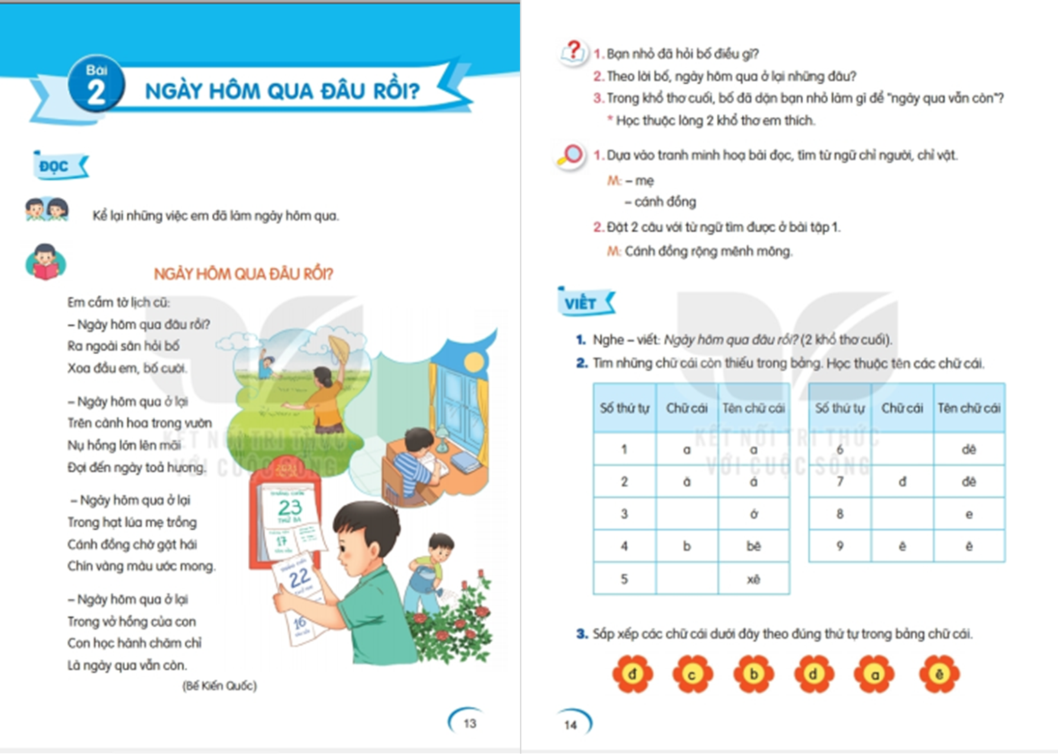

Slide 20
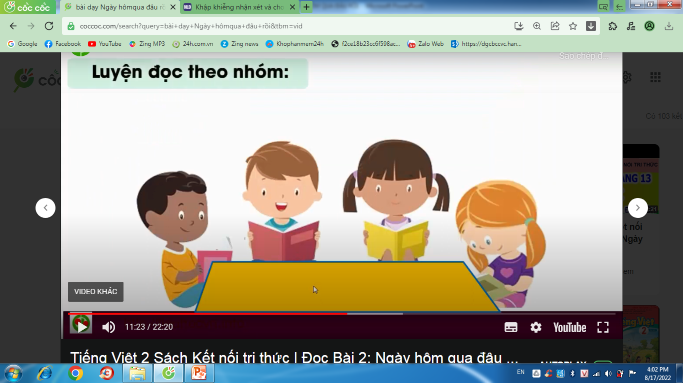
Đọc theo nhóm

Slide 21

Đọc cả bài

Slide 22
ĐỌC
Ngày hôm qua đâu rồi?
Em cầm tờ lịch cũ:
- Ngày hôm qua đâu rồi?
Ra ngoài sân hỏi bố
Xoa đầu em, bố cười.
- Ngày hôm qua ở lại
Trên cành hoa trong vườn
Nụ hồng lớn lên mãi
Đợi đến ngày tỏa hương.
- Ngày hôm qua ở lại
Trong hạt lúa mẹ trồng
Cánh đồng chờ gặt hái
Chín vàng màu ước mong.
- Ngày hôm qua ở lại
Trong vở hồng của con
Con học hành chăm chỉ
Là ngày qua vẫn còn.
(Bế Kiến Quốc)

Slide 23

Giải lao

